Slide 1



SONRISAS
Y
LAGRIMAS

Slide 2
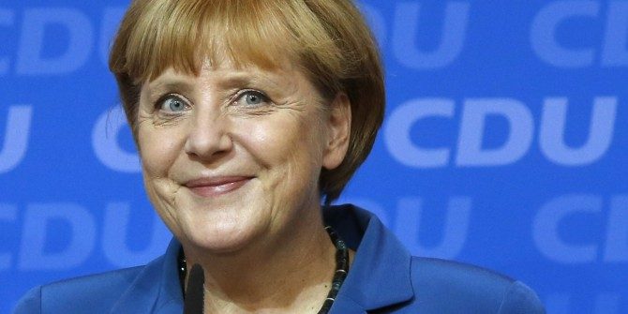
Merkel promete que excluirá a Mallorca y Benidorm del exterminio
“El resto de España me la tendré que follar entera”, ha dicho la canciller

Slide 3


Slide 4


Slide 5
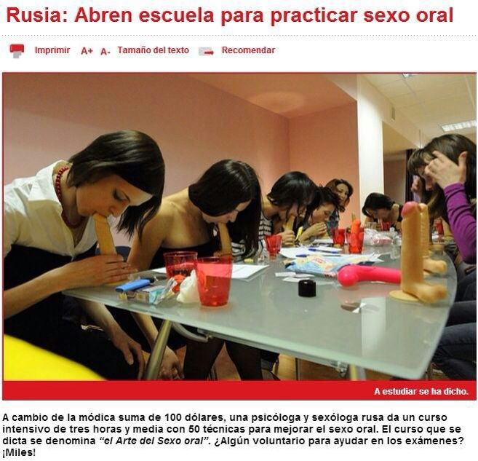

Slide 6


Slide 7


Slide 8
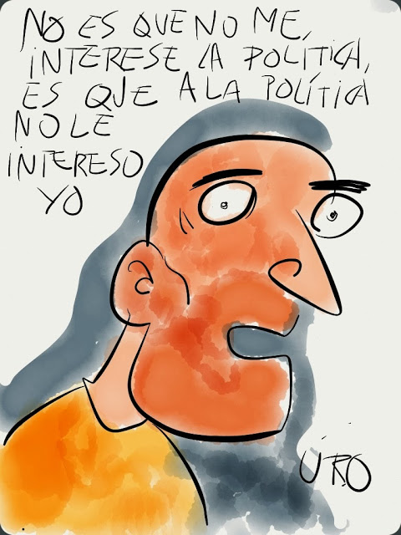

Slide 9


Slide 10


Slide 11


Slide 12


Slide 13


Slide 14


Slide 15


Slide 16


Slide 17
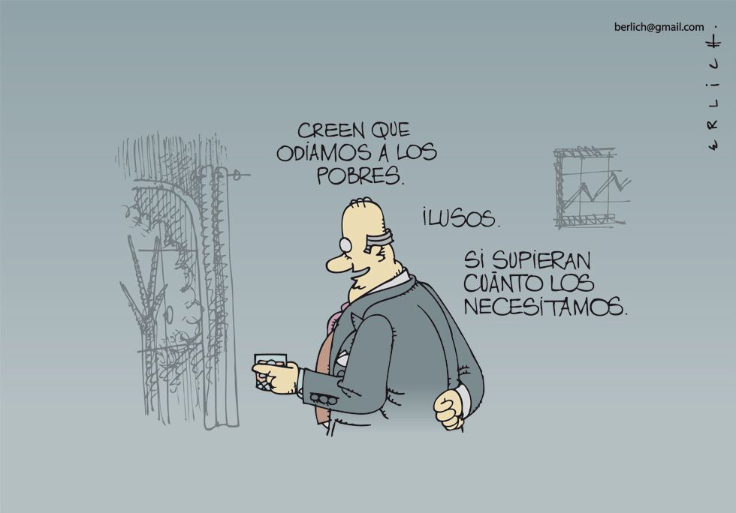

Slide 18

Botín ficha a Rato como jefe de la división de necrófagos del Santander
“Es un buen cabronazo”, aseguran desde la entidad

Slide 19


Slide 20


Slide 21


Slide 22
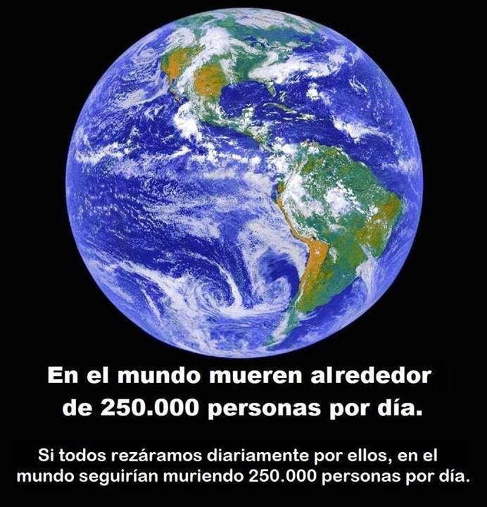

Slide 23

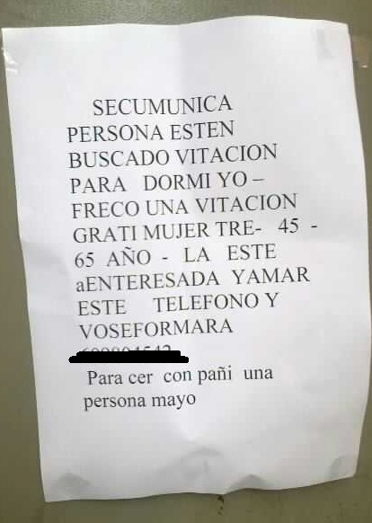

Slide 24

Las bicicletas deberán llevar depósito de gasolina
Repsol gana la demanda ante el ministerio de Industria

Slide 25


Slide 26


Slide 27
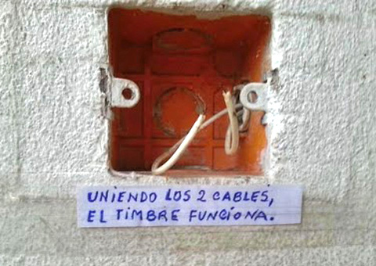

Slide 28
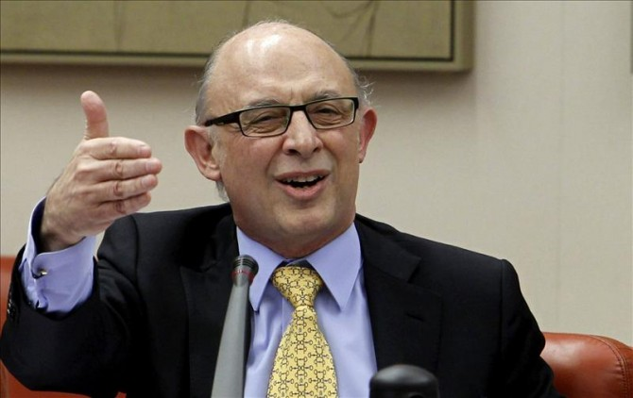
El Gobierno reprocha a los médicos la “estrafalaria longevidad”
de los pensionistas
“Yo no sé que les dan”, denuncia Cristóbal Montoro

Slide 29
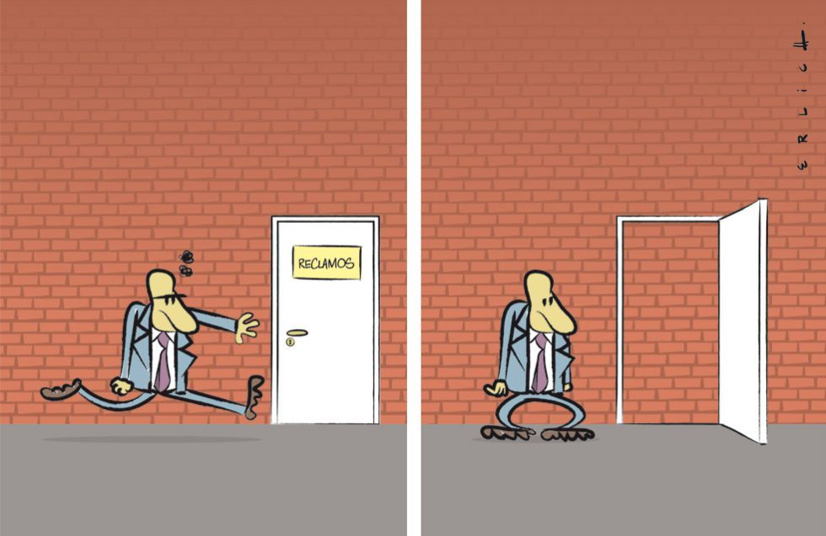

Slide 30
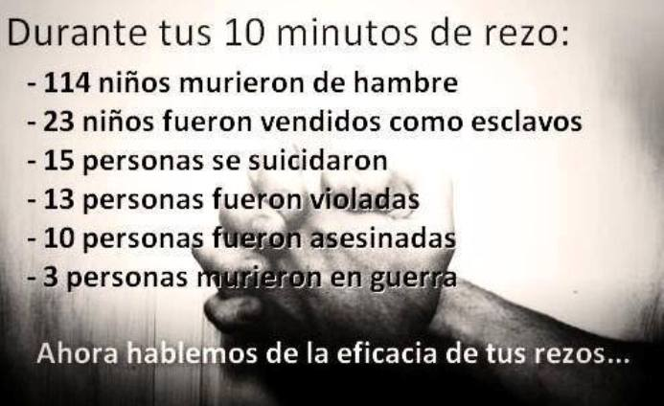

Slide 31


Slide 32
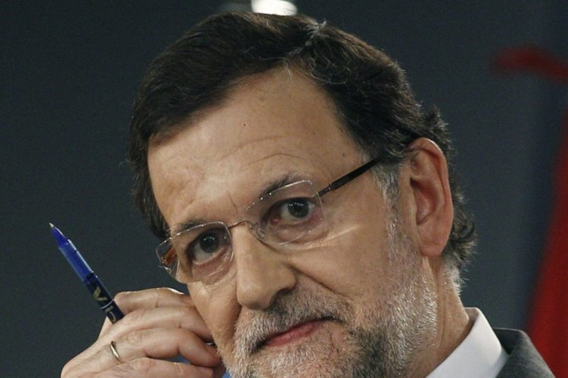
Rajoy se compromete a decir tres o cuatro palabras honestas a finales de 2014
Moncloa desmiente que se trate de un párrafo entero

Slide 33



Slide 34


Slide 35


Slide 36


Slide 37



Slide 38
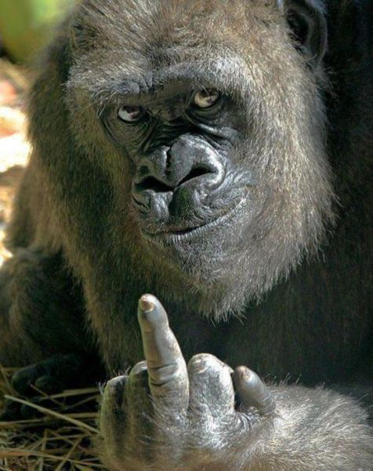



Slide 39



Accede a la sección que desees desde aquí:
Propia Creación
De la Red
Dedicatorias | Fechas Especiales | Graciosos
Historia y Arte | Lugares | Musicales
Naturaleza y Ciencias | Política | Reflexión
Religiosos | Románticos | Salud
Dedicatorias | Fechas Especiales | Graciosos
Historia y Arte | Lugares | Musicales
Naturaleza y Ciencias | Política | Reflexión
Religiosos | Románticos | Salud
Si deseas recibir pps periódicamente en tu correo electrónico subscríbete aquí:

